Slide 1
linguistiC@SE
Interface web et Base de données

Slide 2
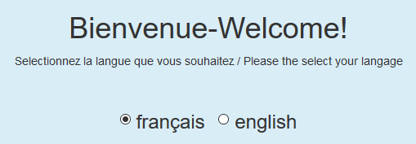
Interface web multilingue

Slide 3
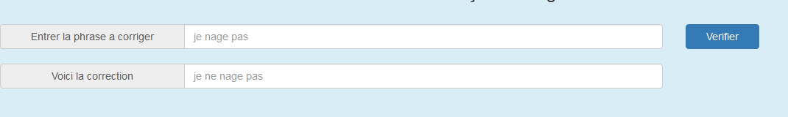


Formulaire de verification
=>
Si “bon” page refresh
Si non le bouton Incorrect déclenche une formulaire « solution d’utilisateur »

Slide 4
Formulaire de correction par utilisateur
Cette nouvelle correction + Le problème seront stockée dans la base de données.
Dans quelle table?

Slide 5
Login Admin
Insertion dans la base des cas les données du fichier csv
Droit: valide les problèmes + les solutions proposées par les users

Slide 6
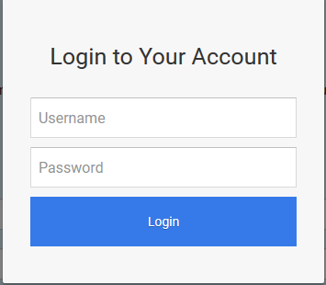
Identification Admin
Pop up
Il n’y a pas d’inscription.

Slide 7
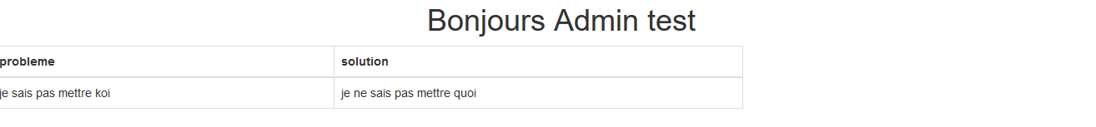
Validation par Admin
Affiche tous les problèmes et les solutions de la table CASE_TO_BE_VALIDATED
Si ok, insérer dans la table BASE_CASE
Sinon delete de la table.

Slide 8
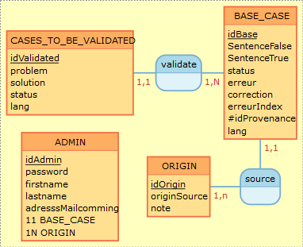
BASE DE DONNEES

Slide 9

BASE_CASE
SentenceFalse => probleme
SentenceTrue => solution
Status: pertinence

Slide 10

Origine
originSource: nom de l’origine ( EX: wikipaco)
Note: peut etre vide, sinon un admin peut ajouter un commentaire sur l’origine

Slide 11
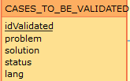
CASES_TO_BE_VALIDATED
Le nombre attribut est moins que BASE_CASE. Certaine champ peut être entrer en dur ( EX: idorigin)

